Slide 1
채팅프로그램 개발 프로젝트
PineApple
작 성 일 : 2013.08. 22
문서분류 : 채팅프로그램 보고서

Slide 2
목차
계획 및 분석
설계
구현
QnA

Slide 3
계획 및 분석

Slide 4
1-1 프로젝트 개요
프로젝트명 : 채팅 프로그램 개발
프로젝트 목적 :
네이트온, 카카오톡과 같은 프로그램의 기능을 분석하여
유사한 프로그램을 개발하고 그 과정을 통한 자바 프로그래머로서의 프로그래밍 능력과 설계 능력의 향상

Slide 5
1-2 소켓프로그래밍(TCP)
소켓 : 프로그램간의 통신에 사용되는 도구
클라이언트와 서버간의 1:1 통신(연결형)
서버가 먼저 실행되어 클라이언트의 연결 요청을 기다리고 있어야 함

Slide 6
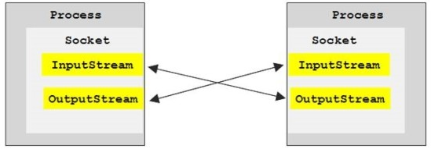
1-2 소켓프로그래밍(TCP)
관련 클래스 : Socket, ServerSocket, InputStream, OutputStream
InputStream과 OutputStream을 통해 통신이 이루어짐

Slide 7
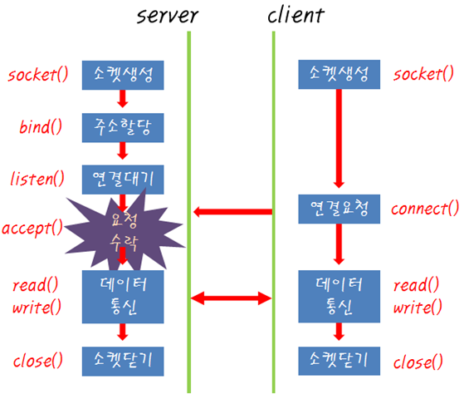
1-2 소켓프로그래밍(TCP)
PORT
IP, PORT

Slide 8
1-3 프로젝트 일정
ID | 작업 이름 |  |  |  |  |  |  |  |  |  |  | 8월
 |  | 9 | 10 | 11 | 12 | 13 | 14 | 15 | 16 | 17 | 18 | 19 | 20 | 21 | 22
1 | 계획 및 분석
2 | 시스템 정의
3 | 일정 계획
4 | 요구사항정의 및 분석
8 | 설계
12 | 클래스 설계
13 | UI 설계
14 | 구현
15 | 모듈 구현 및 테스트
17 | 모듈 통합 및 테스트
18 | 프리젠테이션 준비 및 문서화

Slide 9
1-4 요구사항정의
채팅 및 귓속말 가능
회원(아이디,패스워드), 대화명(변경가능) 설정
멀티채팅 : 서버는 다수의 클라이언트를 받을 수 있고, 대기실과 채팅 방에서 다수의 사용자가 메시지를 주고 받는다.
채팅 방 만들기
방으로 초대하기
방 나가기 및 삭제하기
사용자(대기실, 채팅 방) 및 채팅 방 목록 제공
채팅 방에서 새로운 메시지를 받을 때마다 알림음 제공
서버에서는 채팅내용을 기록한다.
채팅기록 불러오기(파일시스템)

Slide 10
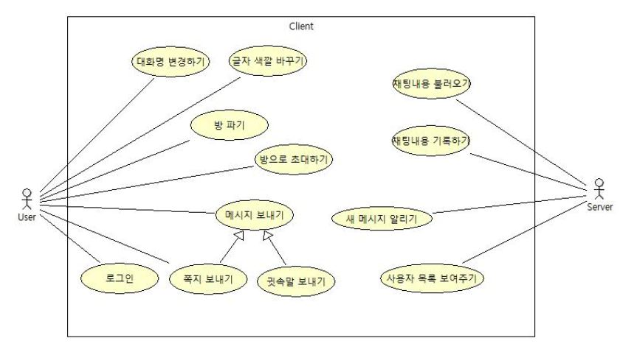
1-5 Use case Diagram

Slide 11
설계

Slide 12
2-1 시스템 설계
ArrayList
시스템 구성도
사용자
채팅방
CONNECT
서버(리스너)
DATA
서버스레드
클라이언트 1
클라이언트 2
클라이언트 n

Slide 13
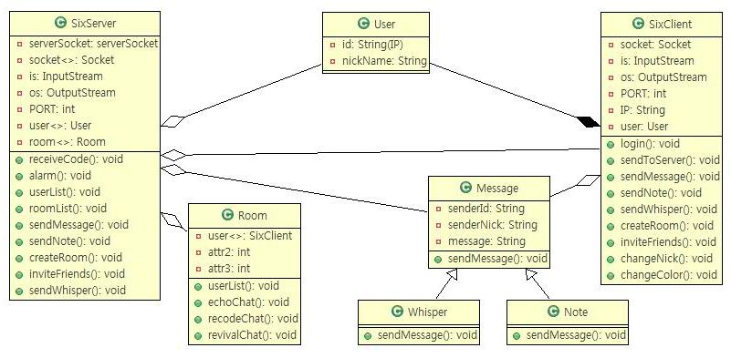
2-2 Class Diagram(구)

Slide 14
2-3 프로토콜 - 개요
프로토콜(Protocol) : 어떤 시스템이 다른 시스템과 통신을 원활하게 수용하도록 해주는 통신 규약
프로토콜 설계
프로토콜은 Head와 Message 영역으로 나뉨
프로토콜에서 Head와 Message
Message와 Message의 경계는 ‘/’로 구분
Head
Message

Slide 15
2-4 프로토콜 - 목록
이름 | 의미 | Msg | 출발지 | 목적지
EI | 로그인 | ID+PW | 유저 | 서버
“” | 로그인 승인 | ID+NICK+MSG | 서버 | 유저
EO | 로그아웃 |  | 유저 | 서버
“” | “” | ID+NICK | 서버 | 유저
EM | 회원가입 | ID+PW | 유저 | 서버
“” | 회원가입 승인 | ID+NICK+MSG | 서버 | 유저
EV | 초대하기 | ID+방번호 | 유저 | 서버
“” | 초대전달 | ID+방번호 | 서버 | 유저
EU | 유저리스트업 (대기실) |  | 유저 | 서버
ES | 유저리스트업 (채팅방) | 방번호 | 유저 | 서버
EU or ES | 유저리스트업 | ID+NICK | 서버 | 유저
ER | 채팅방리스트업 |  | 유저 | 서버
“” | “” | 방번호+방제+사용자정보 | 서버 | 유저

Slide 16
2-4 프로토콜 - 목록
이름 | 의미 | Msg | 출발지 | 목적지
EN | 닉네임변경 (대기실) | NICK | 유저 | 서버
EC | 닉네임변경(채팅방) | NICK+방번호 | 유저 | 서버
EN or EC | 닉네임 변경 | ID+NICK | 서버 | 유저
RC | 채팅방 생성 | 방번호+방제 | 유저 | 서버
RD | 채팅방 삭제 | 방번호 | 유저 | 서버
모든 사용자가 오프라인이고 사용자가 방장인 경우 삭제 가능
RI | 채팅방 인 | 방번호 | 유저 | 서버
“” | 확인 | ID+NICK | 서버 | 유저
RO | 채팅방 아웃 | 방번호 | 유저 | 서버
“” | 확인 | ID+NICK | 서버 | 유저

Slide 17
2-4 프로토콜 - 목록
이름 | 의미 | Msg | 출발지 | 목적지
MM | 에코메시지(대기실) | MSG | 유저 | 서버
ME | 에코메시지(방) | 방번호+MSG | 유저 | 서버
MM or ME | “” | ID+NICK+MSG | 서버 | 유저
MW | 귓속말 | ID(받는이)+MSG | 유저 | 서버
“” | “” | ID(보내는이)+NICK+MSG | 서버 | 유저

Slide 18
구현

Slide 19
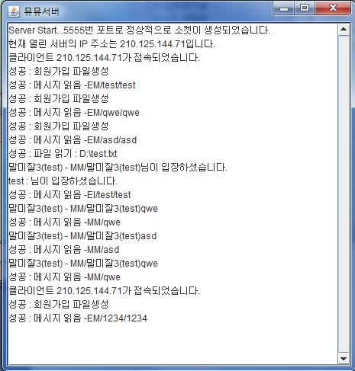
3-1 서버
서버 프로그램(UI)
Accept() 메소드로 클라이언트의 접속을 기다림
클라이언트 접속 정보,
입출력메시지,
에러메시지 출력

Slide 20

3-2 클라이언트(1)
서버 아이피 주소 입력

Slide 21
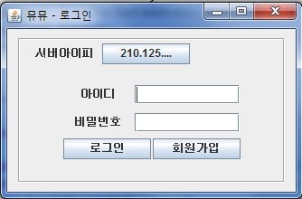
3-3 클라이언트(2)
로그인 프레임
서버아이피 재설정 가능
로그인, 회원가입 기능
로그인 버튼을 누르면
소켓 생성 스레드 시작
입력한 아이디, 비밀번호 전송

Slide 22
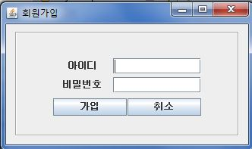
3-4 클라이언트(3)
회원가입 프레임
아이디, 비밀번호를 입력하고
버튼 클릭 혹은 엔터
가입버튼이 클릭되면
소켓생성 스레드 시작
서버로 아이디, 비밀번호 전송

Slide 23
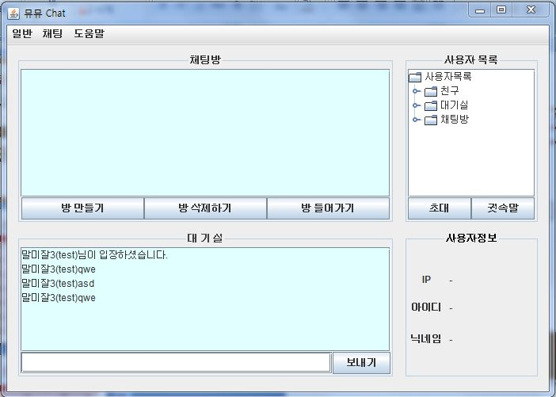
3-5 클라이언트(4)

Slide 24
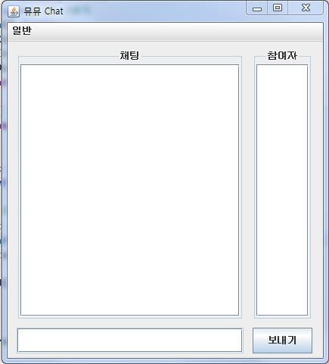
3-6 클라이언트(5)

Slide 25
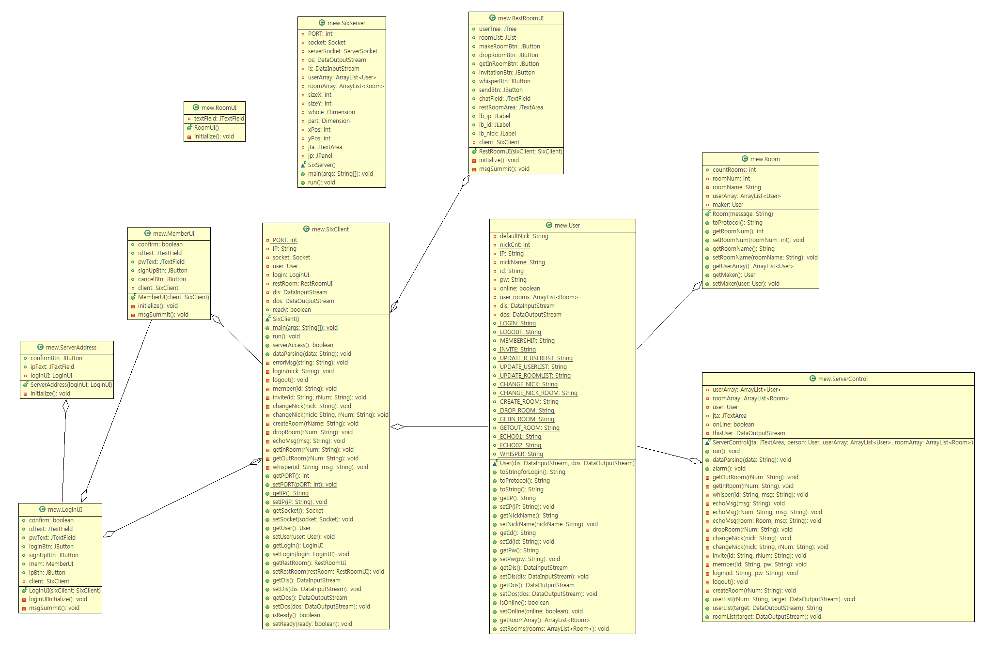
3-7 구현 클래스

Slide 26
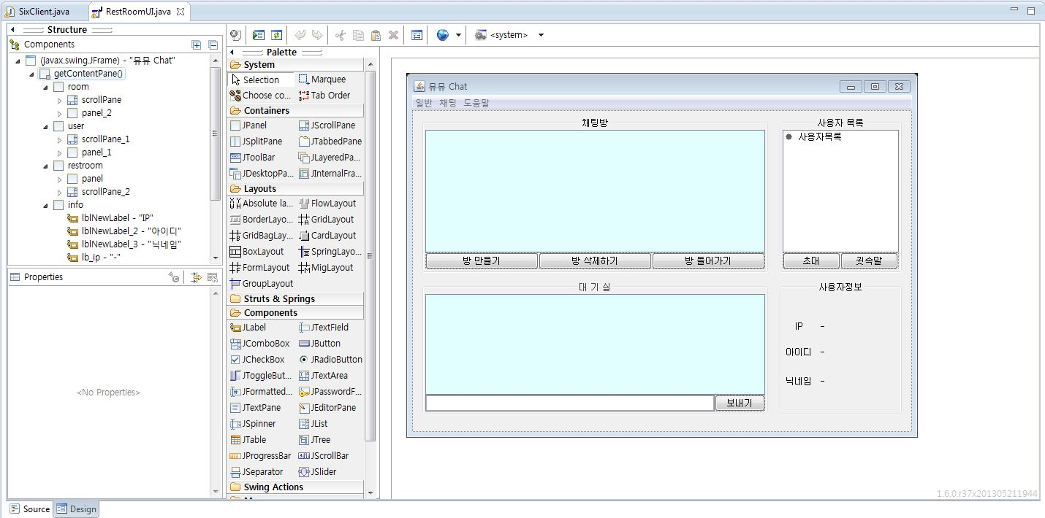
3-8 UI 클래스
WindowBuilderPro Plug-In 사용

Slide 27
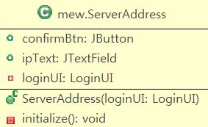
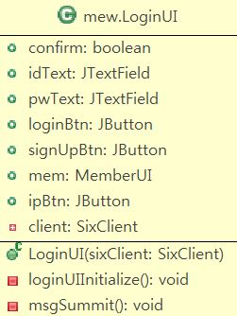
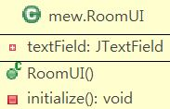
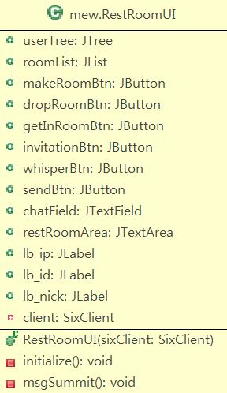
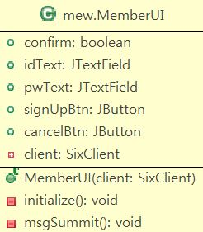
3-8 UI 클래스

Slide 28
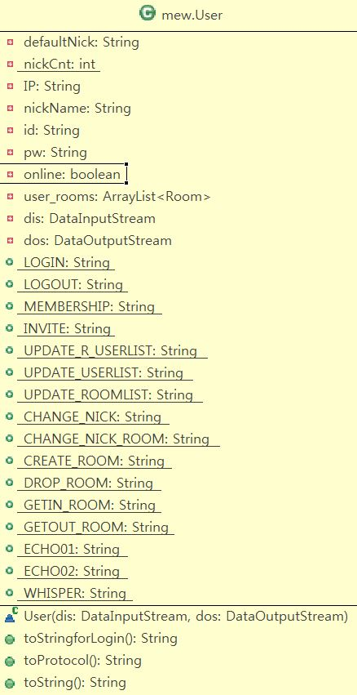
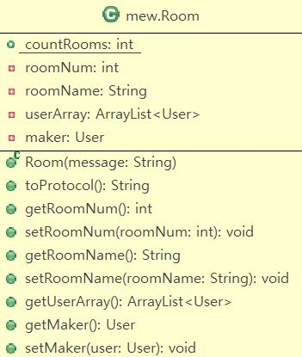
3-9 User, Room 클래스

Slide 29
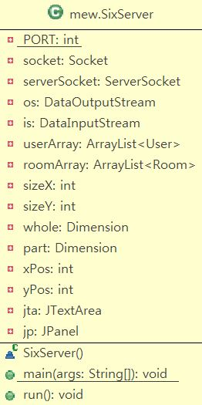
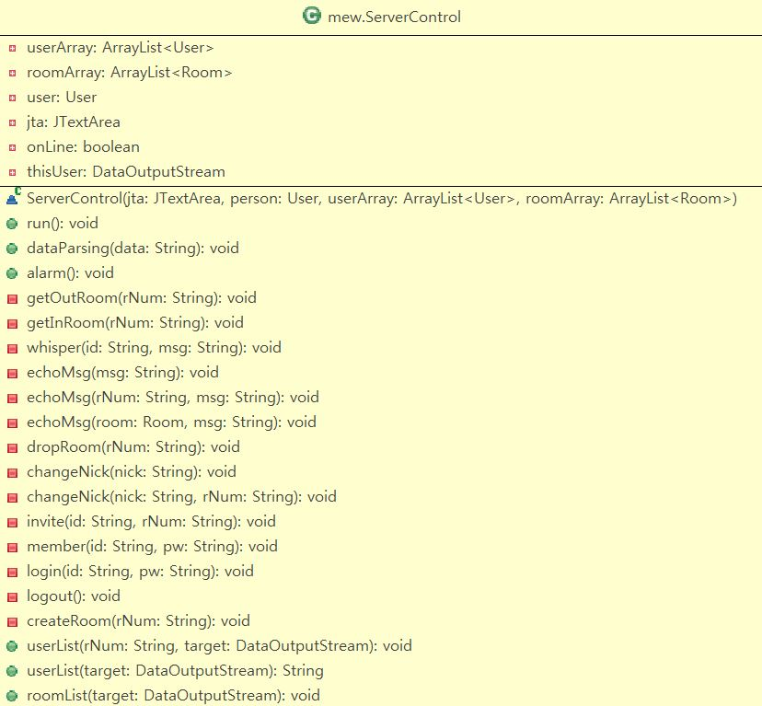
3-10 서버 클래스

Slide 30
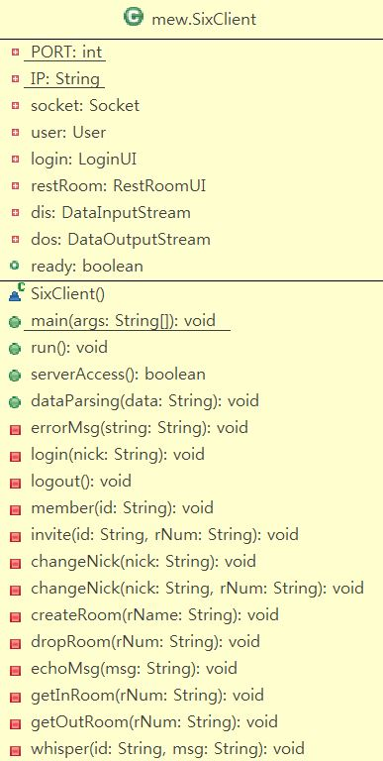
3-11 클라이언트 클래스

Slide 31
Q n A

